Slide 1

EXEM-42 SEOUL 협력 과제
개발1본부

Slide 2
성능 정보 수집 프로젝트
성능 정보 수집 프로젝트

Slide 3
성능 정보 수집 프로젝트
목차
성능 관리 및 모니터링의 필요성
성능 정보 수집 프로젝트 개요
아키텍처
프로젝트 구현 목표
추가 구현 기능
주차 별 목표

Slide 4
성능 관리 및 모니터링의 필요성
Why? 성능 관리 및 모니터링이 필요한가.
IT 기술의 발전과 모바일 환경의 일상화로 막대한 규모의 데이터가 형성
효율적으로 자원을 사용하고 시스템 성능에 영향을 주는 요소를 선제적으로 차단
더 이상 성능 관리 및 모니터링은 선택이 아닌 필수의 영역
효율적인 자원 사용
문제 예방 및 개선
최상의
서비스

Slide 5
성능 정보 수집 프로젝트 개요
성능 정보 수집 기술
Direct Memory Access
직접 메모리 접근(Direct Memory Access, DMA)을 이용하면
공유 메모리 구조(SGA)에 직접 접근하여 최소한의 자원을 사용하면서 성능 정보 및 여러가지 데이터 수집 가능
Hooking
후킹은 운영 체제나 응용 소프트웨어 등의 각종 컴퓨터 프로그램에서
소프트웨어 구성 요소 간에 발생하는 함수 호출, 메시지, 이벤트 등을 중간에서 바꾸거나 가로채는 명령, 방법
Kernel Interface
프로그램들이 커널의 시스템 자원들과 서비스들에 접근 가능한 API를 사용하여
필요한 성능 및 필요 데이터 수집 가능
BPF/eBPF
BPF(Berkely Packet Filter)는 패킷 을 분석하고 필터링하는데 사용되는 in-kernel virtual machine,
eBPF(extension BPF)는 제한적인 reource를 가진 BPF를 확장(stack, map)

Slide 6
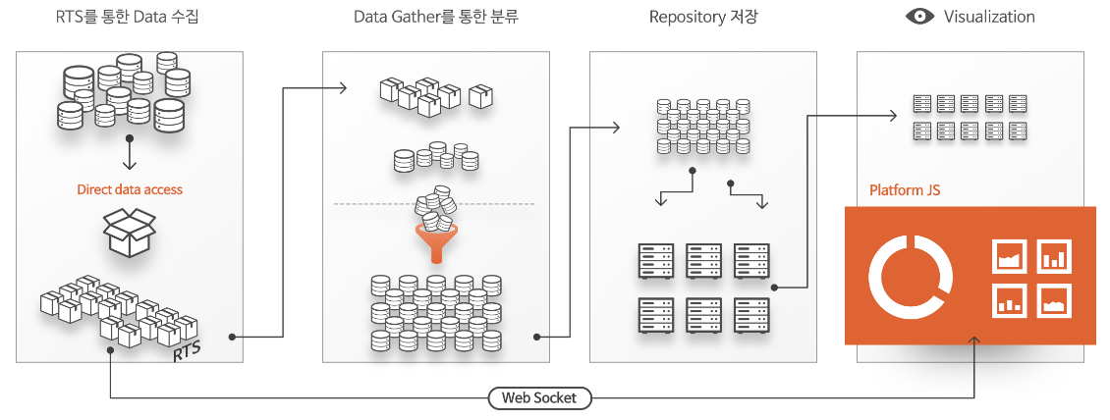
성능 정보 수집 프로젝트 개요
성능 정보 관리 및 모니터링 분야
DPM(Database Performance Management)
데이터베이스 성능 관리, 데이터베이스 시스템의 가용성 및 성능을 모니터링하고 효율적으로 관리
문제 상황을 빠르게 인지하고, 애플리케이션의 병목 현상을 효과적으로 분석하여 명확한 분석 자료를 제공

Slide 7
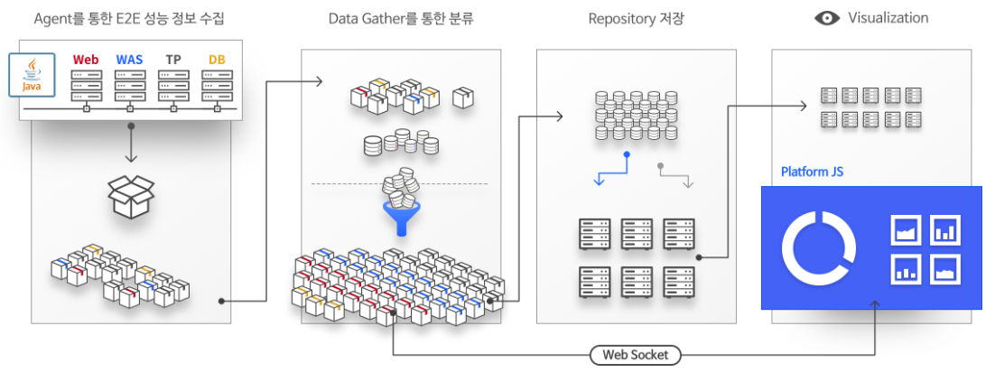
성능 정보 수집 프로젝트 개요
성능 정보 관리 및 모니터링 분야
APM(Application Performance Management)
End-to-End 거래 추적을 통하여 애플리케이션 서버와 데이터베이스 서버 등 전 구간의 성능 관리를 통합적 · 효율적으로 수행하기 위한 애플리케이션 성능 관리 데이터 수집
사용자 요청부터 외부 시스템 연계 구간까지 End-To-End 트랜잭션 관리 기능을 제공

Slide 8
성능 정보 수집 프로젝트 개요
성능 정보 수집 프로젝트
Part 1
성능 정보 관리에서 성능 정보 수집과
저장 부분을 심플한 데이터와 구조로 구현하고 이해
Part 2
후킹 기술을 통해 특정 함수가 실행되기 이전과 이후의
심플한 데이터 수집을 통한 기술 이해와 활용

Slide 9
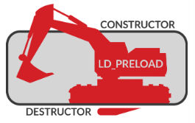
아키텍처
프로젝트 아키텍처
Data Collection Layer
Data Storage Layer
OS Kernel
File
Server
Agent
File
Database

Slide 10
아키텍처
Part1. Agent (데이터 수집)
Data Collection Layer
수집 데이터
OS 자원 사용 정보
Agent가 실행중인 OS의 자원 사용 정보를 수집
CPU (usr, sys, iowait, idle)
Memory (free, total, used, swap)
Packet in/out (in/out count, in/out bytes)
프로세스 정보
Agent가 실행중인 OS의 모든 프로세스 정보를 수집
Process name
PID, PPID
CPU, CPU Time
User name
Command line
수집 데이터 전송
TCP 통신
수집 데이터에 맞도록 패킷 설계
연결 상태 유지
연결이 끊어지면 재 접속
OS Kernel
File
Agent
TCP

Slide 11
아키텍처
Part1. Server (데이터 저장)
데이터 수신
TCP 통신
수신 받은 Packet이 규격과 일치하지 않으면 연결 종료
N개의 Agent 수신 데이터를 동시 처리
데이터 저장
수신 받은 데이터를 DB 또는 File 에 기록
DB 처리가 힘든 경우 File 에 특정 포맷으로 기록
DB에 저장할 경우 적절한 테이블 생성하여 저장
MariaDB or PostgreSQL … Other
unixODBC 를 이용한 데이터 처리
Data Storage Layer
TCP
Server
API
ODBC
File
Database

Slide 12
아키텍처
Part2. Hooking Module
Data Collection Layer
수집 데이터
LD_PRELOAD 기술을 이용한 send 함수 후킹
GCC __attribute__((constructor / destructor))
Dlsym ( symbol 획득)
함수 후킹 및 데이터 전송
Real send Before Packet
host_id, process_name, pid, ip, port, begin_time
Real send After Packet
host_id, process_name, send_byte, elapse time
Preload module
So 파일 ( dynamic library)로 생성
간단한 스크립트를 통해 LD_PRELOAD 환경 변수를 export 하면서 Agent를 기동
Script-Ex) export LD_PRELOAD=xxx/xxx/test.so
./start_agent
UDP 통신
Begin, End Packet 설계
OS Kernel
File
Agent
TCP(Send Function)

Slide 13
아키텍처
Part2. Server (Part1 Server+ UDP Receiver)
데이터 수신
UDP 통신
TCP Receiver(Part1) + UDP Receiver 구현
Begin, End Packet Data를 수신
데이터 저장
수신 받은 데이터를 DB 또는 File 에 기록
DB 처리가 힘든 경우 File 에 특정 포맷으로 기록
Data Storage Layer
UDP
Server
API
ODBC
File
Database

Slide 14
프로젝트 구현 목표
프로젝트 구현 목표
프로젝트 아키텍처를 참고하여 데이터 송, 수신 및 저장하는 Agent, Server 프로세스 개발을 목표로 함
요구사항 및 제약사항
프로젝트 기간 : 2022/08/01 ~ 2022/09/16, 총 7주
Agent, Server 개발 언어는 C언어로 제한
OS는 Linux 를 기준으로 개발
수집 데이터 송, 수신 Packet 설계
프로젝트 아키텍처에 명시된 데이터 수집 Agent 개발 (part1)
프로젝트 아키텍처에 명시된 데이터 저장 Server 개발(part1/part2)
프로젝트 아키텍처에 명시된 Hooking Module 개발 (part 2)
수신 받은 데이터를 DB에 저장, DB처리가 힘들 경우 File에 특정 포맷으로 데이터 저장
프로젝트를 진행하면서 기술 조사한 내용을 문서화
참고 기술 및 라이브러리
unixODBC (http://www.unixodbc.org/)
프로세스 정보 수집 (https://www.joinc.co.kr/w/Site/system_programing/proc/GetSMSInfo)
LD_PRELOAD (ld.so(8) - Linux manual page (man7.org) ,
Dlsym (dlsym(3) - Linux manual page (man7.org) )

Slide 15
추가 구현 기능
추가 구현 기능
프로젝트 구현 목표를 모두 충족한 경우 추가 구현 기능 진행
데이터 수집 주기를 설정으로 변경 가능하도록 개선
자료구조를 만들고 수집 데이터를 저장하여 Delta 데이터 계산 (Delta: Current value – Previous value)
자료구조에 저장된 자원 사용 정보를 1시간 단위로 Average value 계산
Delta, Average value 패킷 송, 수신 및 별도의 DB 테이블 또는 File 에 저장
Disk 사용량 정보 수집 및 패킷 송, 수신 및 별도의 DB 테이블 또는 File 에 저장
특정 데이터가 설정된 임계치 이상인 경우 패킷 송, 수신 및 별도의 DB 테이블 또는 File 에 저장
데이터 수집 코드를 Multi-Thread Safe하도록 동적 라이브러리로 구현하여 적용
UDP로 받은 send 함수의 1분 Metric 정보(call count, max elapse, avg elapse, max byte, avg byte)를 DB 테이블 또는 File에 저장

Slide 16
주차 별 목표
주차 별 목표
주차 별 목표는 프로젝트 진행 시 단기 목표 설정이 어려운 경우 도움을 주기 위한 가이드이며 무조건 주 단위 진행 내용을 따를 필요는 없음
진행 과정에서 조금 모호한 부분들이 있어도 학습한 내용을 토대로 판단하여 적절한 방안으로 진행
1주 차 | 2주 차 | 3주 차 | 4주 차 | 5주 차 | 6주 차 | 7주 차
데이터 수집 | TCP 통신 | 제약 사항 구현 | 데이터 저장 | 후킹 모듈 & UDP 통신 | 추가 구현 기능 | 추가 구현 기능 & 코드 개선

Slide 17
주차 별 목표 – PART 1
1주 차 – 데이터 수집
리눅스에서 OS 자원 사용 정보 및 프로세스 정보를 수집 방안 조사
수집할 수 있는 OS 자원 사용 정보와 수집 항목에 대한 이해
수집할 수 있는 프로세스 정보와 수집 항목에 대한 이해
OS 자원 사용 정보, 프로세스 정보 수집 구현
Thread를 사용하여 동시에 데이터 수집 구현
수집된 정보를 출력하여 정상적으로 데이터가 수집되고 있는지 확인

Slide 18
주차 별 목표 – PART 1
2주 차 – TCP 통신
수집된 데이터에 맞는 packet 설계
Header, Body 형태의 구조로 설계
TCP 통신을 위한 클라이언트 모듈을 생성하여 데이터 전송
Thread 별 수집된 데이터 처리 방안 (Queuing)
TCP 통신을 위한 서버 프로세스를 생성하여 데이터 수신

Slide 19
주차 별 목표 – PART 1
3주 차 – 제약 사항 구현
TCP 통신 제약 사항 구현
연결 상태 유지
연결이 끊어질 경우 재 접속
수신 받은 Packet이 규격과 일치하지 않으면 연결 종료
N개의 Agent 수신 데이터를 동시 처리
daemon 프로세스에 대해 조사하고 구동중인 프로세스에 적용
백그라운드로 동작하는 daemon 프로세스 특성상 수집된 데이터나 동작을 확인할 수 있도록 로그 기록

Slide 20
주차 별 목표 – PART 1
4주 차 – 데이터 저장
수신된 데이터를 정의된 packet 구조를 참조하여 Parsing하고 파일 또는 DB에 데이터 저장
파일에 데이터 저장
데이터 가독성, 후 처리에 대한 편의성을 고려하여 파일 기록
DB에 데이터 저장
unixODBC 사용 방법에 대한 조사
unixODBC 를 이용한 Query 수행 구현
unixODBC 를 강제하는 것은 아니며 다른 방법이나 라이브러리 등을 사용하여도 무관
수집된 데이터 형태의 알맞은 Table 설계
DDL, DML

Slide 21
주차 별 목표 – PART 2
5주 차 – 후킹 모듈 & UDP 통신(1/2)
4주차 까지의 결과물을 가지고 진행
LD_PRELOAD 기술을 이용한 send 함수 후킹
LD_PRELOAD에 대한 이해
빈 프로젝트에서 진행
Main()이 수행되기 전에 send() symbol 획득
GCC __attribute__((constructor / destructor)) 이용
동적라이브러리로드 관련 함수에 대한 이해 ( dlsym, dlopen , dlclose … )
함수 후킹 후 패킷 생성 및 데이터 전송 ( udp)
수집 데이터
Real Send Before Packet
host_id, process_name, pid, peer_ip, port, begin_time, pkt_no …
Real Send After Packet
host_id, process_name, pid, send_byte, elapse time …

Slide 22
주차 별 목표 – PART 2
5주 차 – 후킹 모듈 & UDP 통신(2/2)
Preload Module
동적 라이브러리 파일로 생성 ( ex: libtest.so)
5주차까지의 결과물인 Client Program(ex: client_test)을 script를 통해 기동
Ex)### test_preload.sh ###
export LD_PRELOAD=/library_file_path/libtest.so
./client_test
UDP통신 ( Client Side)
Begin, End Packet 설계 및 전송
Receiver ( UDP ) ( Server Side)
Packet Receive
Begin , End Packet을 하나의 ITEM으로 생성
5주차 과정 때 생성해 놓은 File or DB에 Data 적재

Slide 23
주차 별 목표 – PART 1,2
6주 차 – 추가 구현 기능
프로젝트 구현 조건을 일정 보다 빠르게 구현한 경우 먼저 진행 가능
데이터 수집 주기를 설정으로 변경 가능하도록 개선
설정 파일을 읽거나 프로세스 구동 시 인자를 전달받아 해당 값으로 데이터 수집 주기를 변경할 수 있도록 구현
자료구조를 만들고 수집 데이터를 저장하여 Delta 데이터 계산
(Delta: Current value – Previous value)
자료구조에 저장된 자원 사용 정보를 1시간 단위로 Average value 계산
Delta, Average value 패킷 송, 수신 및 별도의 DB 테이블 또는 File 에 저장
Disk 사용량 정보 수집 및 패킷 송, 수신 및 별도의 DB 테이블 또는 File 에 저장
특정 데이터가 설정된 임계치 이상인 경우 패킷 송, 수신 및 별도의 DB 테이블 또는 File 에 저장
데이터 수집 코드를 Multi-Thread Safe하도록 동적 라이브러리로 구현하여 적용
동적 라이브러리에 대한 이해와 MT-Safe 하게 구현할 수 있는지 조사하여 구현
UDP로 받은 send 함수의 1분 Metric 정보
(call count, max elapse, avg elapse, max byte, avg byte)를 DB 테이블 또는 File에 저장

Slide 24
주차 별 목표 – PART 1,2
7주 차 – 추가 구현 기능 & 코드 개선
추가 구현 기능을 모두 완료하지 못한 경우 추가 진행
진행 과정에서 미흡했던 부분들을 검토하고 개선
수집 데이터 검증
예외처리
디버깅
명시된 요건 외에 기능을 추가하거나 개선할 내용이 있는지 검토
기능 또는 성능 개선 사항 검토
프로젝트 진행 과정 및 학습 자료 리뷰

Slide 25
감사합니다.

